Slide 1
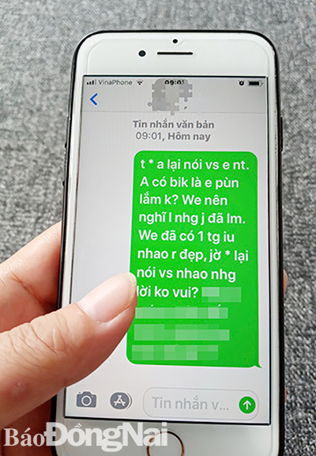
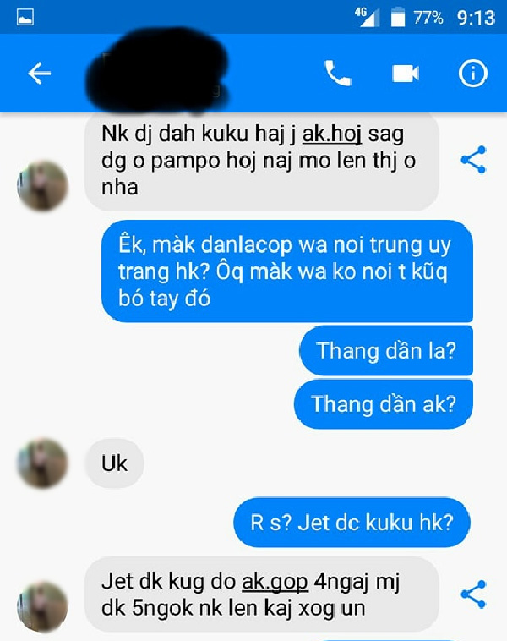
“Bùn wá mài nhể, lẹi gần hít nem lép 12 roài… thí tụi mìn ko đc zui như hùii nem ngoái, nghĩ vậy thoai mừ teo bùn ghê gúm… rưng mìn hứa sẽ mãi lè bẹn thân, đeng wên teo dzà mái trừng iu zấu nì nha”
Em có hiểu nội dung của những đoạn tin nhắn trên không? Hãy thử dịch nghĩa ra theo ý hiểu của em?

Slide 2
“Bùn wá mài nhể, lẹi gần hít nem lép 12 roài… thí tụi mìn ko đc zui như hùii nem ngoái, nghĩ vậy thoai mừ teo bùn ghê gúm… rưng mìn hứa sẽ mãi lè bẹn thân, đeng wên teo dzà mái trừng iu zấu nì nha”
2/ Liệu người trung niên và lớn tuổi hơn có hiểu được những đoạn kí tự trên nghĩa là gì không?
3/ Em hay gặp cách viết này ở đâu? Ở lứa tuổi nào người ta hay sử dụng cách viết này?
4/ Bản thân em có hay sử dụng cách viết như thế này không? Theo em, có nên sử dụng loại ngôn ngữ này để thay thế ngôn ngữ giao tiếp hàng ngày hoặc để tạo lập văn bản không? Vì sao?

Slide 3
GIỮ GÌN SỰ TRONG SÁNG
CỦA TIẾNG VIỆT

Slide 4
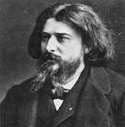
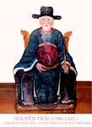
“Người nước ta không được bắt chước ngôn ngữ và y phục nước ngoài để làm loạn ngôn ngữ và y phục nước nhà” ( Dư địa chí)
An-phông-xơ Đô-đê ( Nhà văn Pháp)
“Khi một dân tộc rơi vào vòng nô lệ chừng nào họ vẫn giữ vững tiếng nói của mình thì chẳng khác gì nắm được chìa khoá chốn lao tù…”
( Buổi học cuối cùng).
Nguyễn Trãi

Slide 5
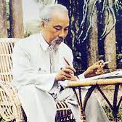
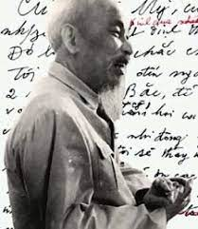
“Tiếng nói là thứ của cải vô cùng lâu đời và vô cùng quý báu của dân tộc. Chúng ta phải giữ gìn nó, quý trọng nó, làm cho nó phổ biến ngày càng rộng khắp”
trích trong “Bài nói chuyện tại Đại hội lần thứ III của Hội nhà báo Việt Nam”, ngày 8 tháng 9 năm 1962, được đăng trên Báo Nhân dân, số 3089, ra ngày 09 tháng 9 năm 1962.

Slide 6
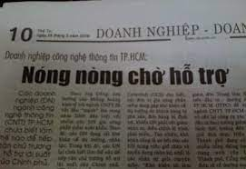
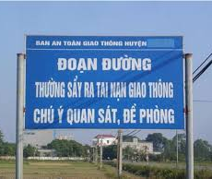
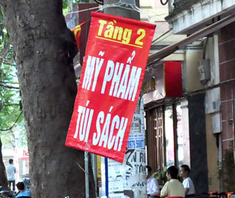
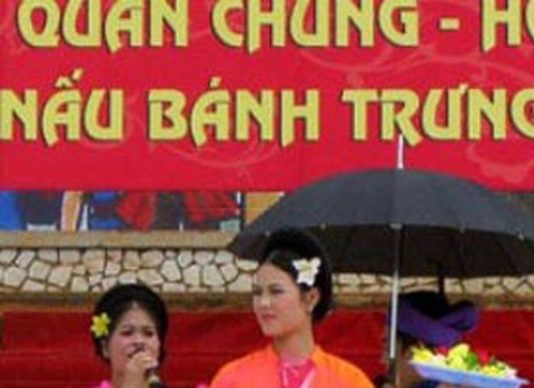
Quan sát các hình ảnh và nhận xét

Slide 7
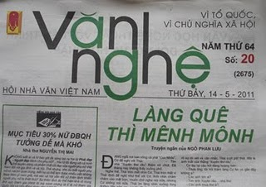
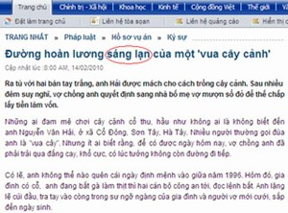
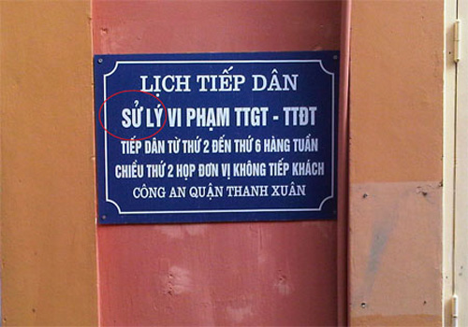
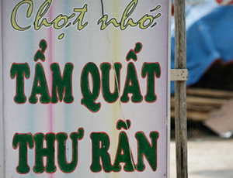
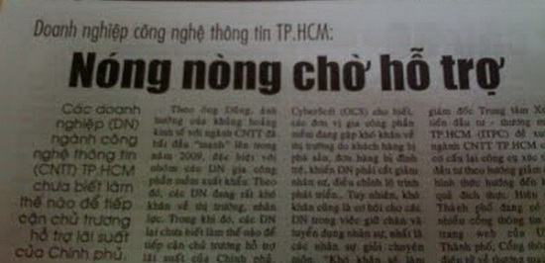
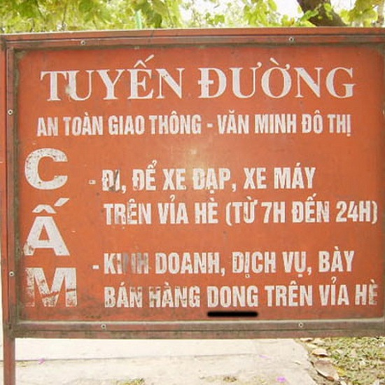

Slide 8
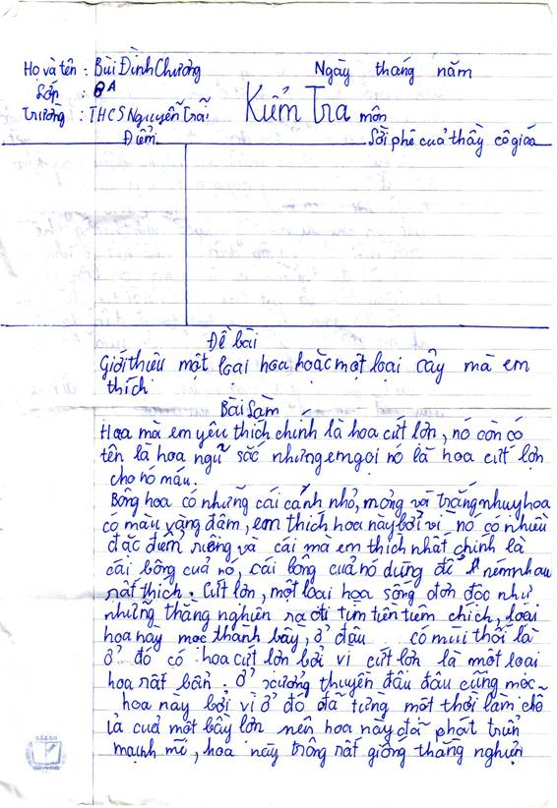

Slide 9
I. Sự trong sáng của Tiếng Việt
1. Tiếng Việt có hệ thống chuẩn mực, qui tắc chung về phát âm, chữ viết, về dùng từ, đặt câu, về cấu tạo lời nói, bài văn ...
+ Phát âm theo chuẩn của một phương ngữ nhất định, chú ý cách phát âm ở phụ âm đầu, phụ âm cuối, thanh điệu.
+ Tuân theo quy tắc chính tả, viết đúng phụ âm đầu, cuối, thanh điệu.
+ Khi nói viết phải dùng từ đúng nghĩa và đầy đủ các thành phần câu
+ Những sự chuyển đổi, sáng tạo vẫn đảm bảo sự trong sáng khi tuân thủ theo những quy tắc chung của tiếng Việt.

Slide 10
Nhận xét về những câu sau:
chót lọt
Câu 1: Khi ra pháp trường, anh ấy vẫn hiên ngang đến phút chót lọt.
Câu 2: Truyện Kiều của Nguyễn Du đã nêu cao tư tưởng nhân đạo hết sức là cao đẹp.
Câu 3: Tình cảm của tác giả đối với non sông đất nước, đồng bào trong nước, kiều bào ở nước ngoài- những người tuy ở xa nhưng vẫn nhớ về Tổ quốc.
Câu 4: “ThiẾU zẮng a 3 hUmz e k thỂ shỐng thÊm 1 fÚt jÂy nÀo nỮa” (nguồn facebook)
Dùng từ sai
hết sức là – khẩu ngữ
Diễn đạt rõ ràng, mạch lạc – câu trong sáng
Câu không trong sáng

Slide 11
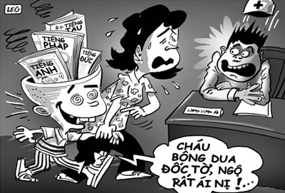
2. Sự trong sáng không dung nạp tạp chất.
- không cho phép pha tạp, lai căng, không sử dụng tùy tiện những yếu tố của ngôn ngữ khác.
- Có thể vay mượn từ nước ngoài để làm phong phú ngôn ngữ nhưng không lạm dụng khi tiếng Việt có từ ngữ tương ứng.
- Các superstar thích dùng mobile phone loại xịn. (Sgk)
- Thế là chúng mình phải bye bye mùa hè...

Slide 12
Lão cười và ho sòng sọc. Tôi nắm lấy cái vai gầy của lão, ôn tồn bảo: - Chẳng kiếp gì sung sướng thật, nhưng có cái này là sung sướng: bây giờ cụ ngồi xuống phản này chơi, tôi đi luộc mấy củ khoai lang, nấu một ấm chờ tươi thật đặc; ông con mình ăn khoai, uống nước chè, rồi hút thuốc lào... Thế là sung sướng
Vâng! Ông giáo dạy phải! Đối với chúng mình thì thế là sung sướng.
Lão nói xong lại cười đưa đà. Tiếng cười gượng nhưng nghe đã hiền hậu lại. Tôi vui vẻ bảo:
Thế là được, chứ gì? Vậy cụ ngồi xuống đây, tôi đi luộc khoai, nấu nước.
Nói đùa thế, chứ ông giáo cho để khi khác …
Việc gì còn phải chờ khi khác? … Không bao giờ nên hoãn sự sung sướng lại. Cụ cứ ngồi xuống đây! Tôi làm nhanh lắm …
Đã biết, nhưng tôi còn muốn nhờ ông một việc …
(Nam Cao, Lão Hạc)

Slide 13
- Cách xưng hô:
Ông giáo: Cụ với tôi, ông với con -> Thể hiện sự kính trọng, thân thiết, gần gũi.
Lão Hạc: Ông giáo, chúng mình, tôi với ông -> Thể hiện sự tôn trọng của Lão đối với ông giáo.
- Cách thưa gửi của Lão Hạc đối với ông giáo “Vâng! Ông giáo dạy phải”
- Các từ ngữ: trong sáng, rõ ràng, lịch sự

Slide 14
3. Biểu hiện ở tính văn hóa, lịch sự của lời nói.
Nói năng thô tục, thiếu văn hóa, bất lịch sự cũng làm cho tiếng Việt mất đi vẻ trong sáng vốn có
Sự trong sáng trong lời nói thể hiện vẻ thanh lịch, nét văn hóa của con người.

Slide 15
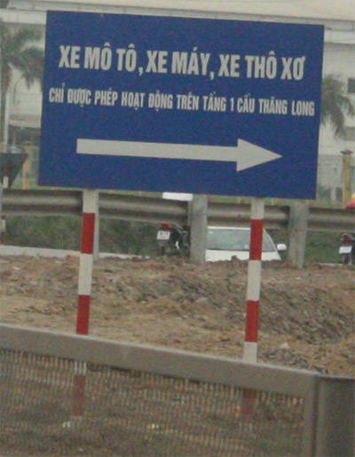
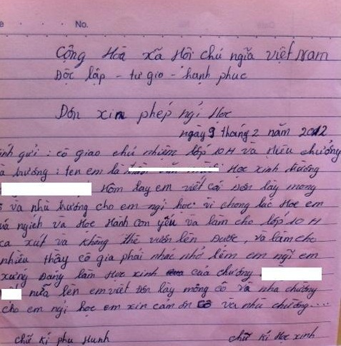
Liệu rằng Tiếng Việt của chúng ta còn giữ được sự trong sáng!?

Slide 17
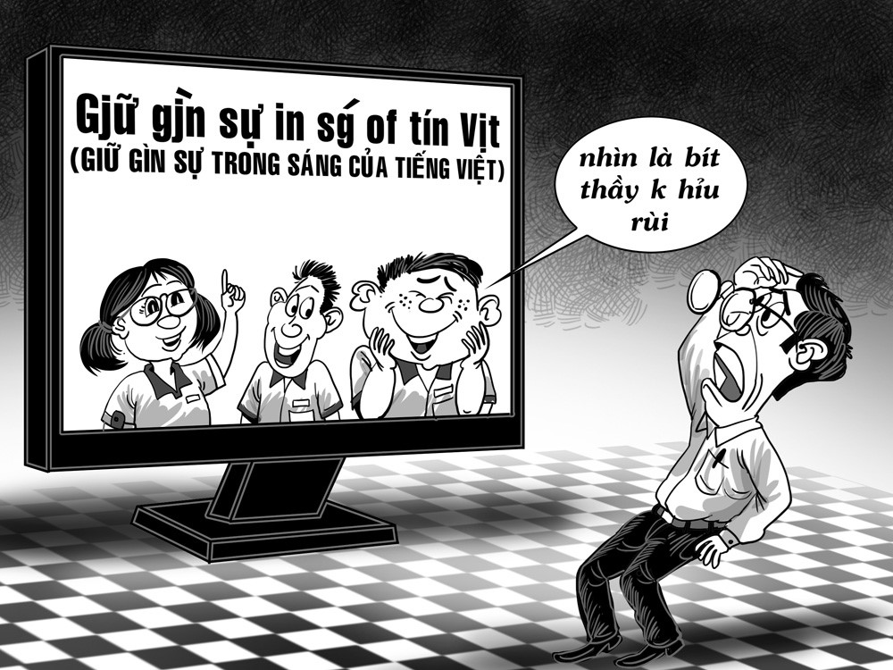
- Muốn giữ gìn sự trong sáng của tiếng Việt, chúng ta phải có thái độ và tình cảm như thế nào đối với tiếng Việt?
- Và làm thế nào để có những hiểu biết về tiếng Việt?
- Về mặt hành động, để giữ gìn sự trong sáng của tiếng Việt, mọi người cần sử dụng tiếng Việt như thế nào?

Slide 18
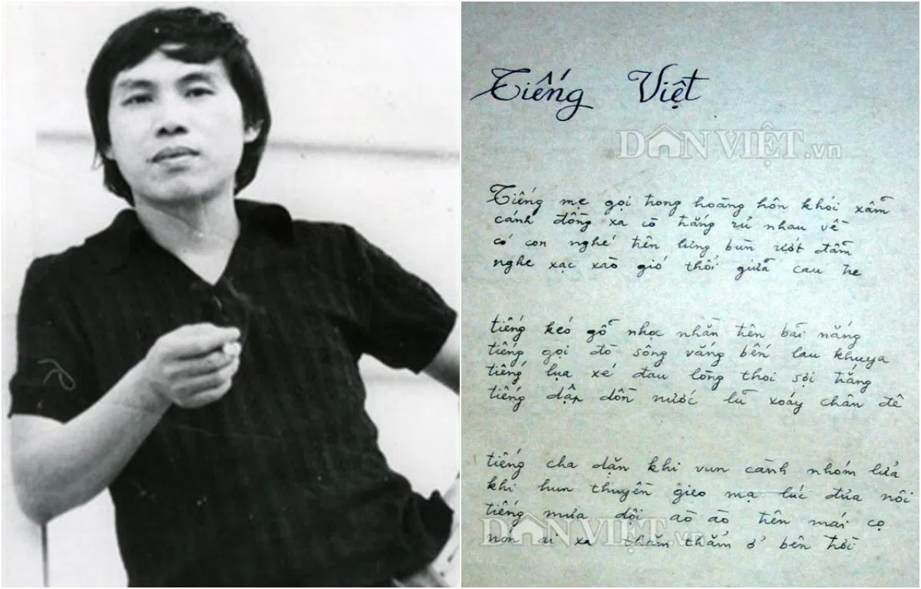
II. Trách nhiệm giữ gìn sự trong sáng của tiếng Việt:
1. Về thái độ, tình cảm:
Cần có ý thức tôn trọng và yêu quý tiếng Việt, xem đó là ”thứ của cải vô cùng lâu đời và quí báu của dân tộc”
Ai phiêu bạt nơi chân trời góc biển
Có gọi thầm tiếng Việt mỗi đêm khuya?
Ai ở phía bên kia cầm súng khác.
Cùng tôi trong tiếng Việt quay về.
Ôi tiếng Việt suốt đời tôi mắc nợ
Quên nỗi mình quên áo mặc cơm ăn
Tròi xanh quá, môi tôi hồi hộp quá
Tiếng Việt ơi, tiếng Việt ân tình!

Slide 19
II. Trách nhiệm giữ gìn sự trong sáng của tiếng Việt:
2. Về nhận thức:
- Để giữ gìn sự trong sáng của tiếng Việt, mỗi người cần có những hiểu biết về tiếng Việt
(Cần có những hiểu biết cần thiết về các chuẩn mực của tiếng Việt: ngữ âm, chữ viết, từ ngữ, ngữ pháp)
- Hiểu biết đó không chỉ qua học tập ở trường, mà còn bằng tự học hỏi.
Nhận xét về những ví dụ sau:
- Xóa đói giảm nghèo là nhiệm vụ bức tử của huyện ta.
- Gớm, lâu quá, hôm nay bác mới quá độ đến nhà em.
bức thiết
quá bộ
Trúc sinh trúc mọc đầu đình
Em sinh em đứng nơi nào cũng sinh ( Ca dao)
xinh
xinh
xinh

Slide 20
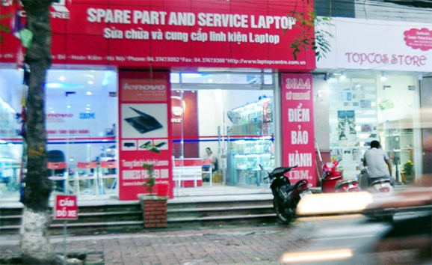
II. Trách nhiệm giữ gìn sự trong sáng của tiếng Việt:
3. Về hành động:
- Sử dụng tiếng Việt theo chuẩn mực và quy tắc, trong đó có các quy tắc chuyển hoá, biến đổi.
- Không lạm dụng tiếng nước ngoài làm vẩn đục tiếng Việt.
- Tránh những lối nói thô tục, thiếu văn hoá.
Đề: Em hãy phân tích tấm lòng người mẹ của bà cụ Tứ trong chuyện “ Vợ nhặt” của nhà văn Kim Lân. Trong cuộc sống sinh hoạt đời thường, hàng ngày chúng ta đã từng thưởng thức rất nhiều loại lòng như lòng lợn, lòng gà, lòng vịt, . . . chúng đều rất ngon và có vị riêng biệt khác nhau, nhưng tất cả đều không thể bằng lòng mẹ.

Slide 21
Hiểu biết về Tiếng Việt sẽ có những sáng tạo độc đáo khi sử dụng mà chúng ta cần học tập:
Cô ấy có vẻ đẹp khiêm tốn.
Khung thành từ chối đối phương.
Thị trường địa ốc ấm dần lên.
Bẻ đôi câu thơ, chặt đôi câu thơ.
Ngày đã cạn biết là em không đến.
Hiểu biết về từ Hán Việt sẽ giúp ích nhiều trong sử dụng, đặc biệt khi đặt tên:
Nguyễn Văn Khang mà không phải là Nguyễn Văn Khỏe
Lê Văn Trường mà không phải là Lê Văn Dài
Nguyễn Bích Diệp mà không phải là Nguyễn Lá Xanh
Nguyễn Thị Hồng Nga mà không phải là Nguyễn Thị Ngỗng Đỏ…….

Slide 22
Phân tích tính chuẩn xác trong việc dùng từ ngữ của Hoài Thanh và Nguyễn Du khi chỉ ra nét tiêu biểu về diện mạo hoặc tính cách các nhân vật trong Truyện Kiều để thấy được sự trong sáng của đoạn văn
[…] Nhưng trong Truyện Kiều còn có bao nhiêu người khác. Có chàng Kim, con người rất mực chung tình, có Thúy Vân, cô em gái ngoan, có Hoạn Thư, người đàn bà bản lĩnh khác thường, biết điều mà cay nghiệt, có Thúc Sinh, anh chàng sợ vợ, có Từ Hải chợt hiện ra, chợt biến đi như một vì sao lạ, mỗi người một cá tính khó quên. Đối với bọn nhà chứa, ngòi bút Nguyễn Du không tò mò, Nguyễn Du ngại bới ra những gì quá dơ dáy, Nguyễn Du chỉ ghi vội vài nét. Nhưng chỉ vài nét cũng đủ khiến cả cái xã hội ghê tởm đó sống nhơ nhúc dưới ngòi bút Nguyễn Du tới cái màu da “nhờn nhợt” của Tú Bà, cái bộ mặt “mày râu nhẵn nhụi” của Mã Giám Sinh, cái kẻ “chải chuốt”, “dịu dàng” của Sở Khanh, cái miệng thề “xoen xoét” của Bạc Bà, Bạc Hạnh.

Slide 23
Tính chuẩn xác trong việc dùng từ ngữ của Hoài Thanh và Nguyễn Du khi chỉ ra nét tiêu biểu về diện mạo hoặc tính cách các nhân vật trong Truyện Kiều để thấy được sự trong sáng của đoạn văn
[…] Nhưng trong Truyện Kiều còn có bao nhiêu người khác. Có chàng Kim, con người rất mực chung tình, có Thúy Vân, cô em gái ngoan, có Hoạn Thư, người đàn bà bản lĩnh khác thường, biết điều mà cay nghiệt, có Thúc Sinh, anh chàng sợ vợ, có Từ Hải chợt hiện ra, chợt biến đi như một vì sao lạ, mỗi người một cá tính khó quên. Đối với bọn nhà chứa, ngòi bút Nguyễn Du không tò mò, Nguyễn Du ngại bới ra những gì quá dơ dáy, Nguyễn Du chỉ ghi vội vài nét. Nhưng chỉ vài nét cũng đủ khiến cả cái xã hội ghê tởm đó sống nhơ nhúc dưới ngòi bút Nguyễn Du tới cái màu da “nhờn nhợt” của Tú Bà, cái bộ mặt “mày râu nhẵn nhụi” của Mã Giám Sinh, cái kẻ “chải chuốt”, “dịu dàng” của Sở Khanh, cái miệng thề “xoen xoét” của Bạc Bà, Bạc Hạnh.

Slide 24
Nhân vật | Từ ngữ miêu tả | Đặc điểm nhân vật
Thúy Vân | Em gái ngoan | Thương và nghe lời chị, người phụ nữ đẹp, nhân hậu
Kim Trọng | rất mực chung tình | Dù sống với Thúy Vân nhưng vẫn khôn nguôi nhớ về Thúy Kiều
Hoạn Thư | bản lĩnh khác thường, biết điều mà cay nghiệt | Người đàn bà nham hiểm, luôn hành động mọi cách để đạt được mục đích
Thúc Sinh | Sợ vợ | Luôn lép vế, cúi đầu trước vợ
Từ Hải | Chợt hiện ra, chợt biến đi như một vì sao lạ. | Là ân nhân, người yêu của Kiều, sau đó cũng vì Kiều mà "chết đứng"
Tú Bà | Nhờn nhợt | Sống bằng nghề buôn phấn bán người
Mã Giám Sinh | Mày râu nhẵn nhụi | Bản chất sỗ sàng, con buôn thể hiện ngay bằng hành động
Sở khanh | Chải chuốt, dịu dàng | Bề ngoài bóng bẩy nhưng lừa lọc, bội tình
Bạc Bà, Bạc Hạnh | Miệng thề xoen xoét | Lừa lọc, điêu trá

Slide 25
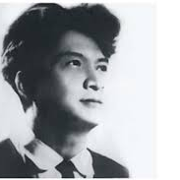
Bài tập 2.T54
Đoạn văn sau của Chế Lan Viên đã bị lược bỏ các dấu câu. Hãy đặt các dấu câu cần thiết vào vị trí thích hợp để đảm bảo sự trong sáng của đoạn văn.
Tôi có lấy ví dụ về một dòng sông dòng sông vừa trôi chảy vừa phải tiếp nhận dọc đường đi của mình những dòng nước khác dòng ngôn ngữ cũng vậy một mặt nó phải giữ bản sắc cố hữu của dân tộc nhưng nó không được phép gạt bỏ từ chối những gì mà thời đại đem lại.

Slide 26
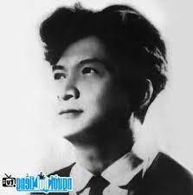
“ Tôi có lấy ví dụ về một dòng sông. Dòng sông vừa trôi chảy, vừa phải tiếp nhận – dọc đường đi của mình – những dòng nước khác . Dòng ngôn ngữ cũng vậy: một mặt nó phải giữ bản sắc cố hữu của dân tộc, nhưng nó không được phép gạt bỏ, từ chối những gì thời đại đem lại .”
(Chế Lan Viên)

Slide 27
Bài 1(Trang 44 – SGK) Chọn câu văn trong sáng trong những câu sau và phân tích sự trong sáng đó: a. Muốn xóa bỏ sự cách biệt giữa thành thị và nông thôn, đòi hỏi chúng ta phải có những kế hoạch cụ thể. b. Muốn xóa bỏ sự cách biệt giữa thành thị và nông thôn, chúng ta phải có những kế hoạch cụ thể. c. Việc xóa bỏ sự cách biệt giữa thành thị và nông thôn, đòi hỏi chúng ta phải có những kế hoạch cụ thể. d. Chúng ta phải có những kế hoạch cụ thể để xóa bỏ sự cách biệt giữa thành thị và nông thôn

Slide 28
a. Muốn xóa bỏ sự cách biệt giữa thành thị và nông thôn, đòi hỏi chúng ta phải có những kế hoạch cụ thể. b. Muốn xóa bỏ sự cách biệt giữa thành thị và nông thôn, chúng ta phải có những kế hoạch cụ thể. c. Việc xóa bỏ sự cách biệt giữa thành thị và nông thôn, đòi hỏi chúng ta phải có những kế hoạch cụ thể. d. Chúng ta phải có những kế hoạch cụ thể để xóa bỏ sự cách biệt giữa thành thị và nông thôn
đòi hỏi
không trong sáng
trong sáng
trong sáng
trong sáng

Slide 29
Bài 2 (Trang 45 – SGK) Hãy đọc lời quảng cáo sau đây và cho biết từ nước ngoài nào không cần thiết sử dụng vì đã có từ tiếng việt có ý nghĩa và sắc thái biểu cảm thích hợp với nội dung cần biểu đạt.
Bạn chờ đợi gì trong ngày lễ Tình nhân – một ngày hạnh phúc của những đôi lứa yêu nhau và luôn mong muốn mang đến cho nhau những gì ngọt ngào nhất? Ca sĩ V tiết lộ: :Tôi là con người dễ thương và lãng mạn, hiện tại tôi cũng yêu như thế”. Vậy lãng mạn trong ngày Valentine của chàng hoàng tử này sẽ như thế nào? Còn ca sĩ T vẫn luôn mơ về một chàng “bạch mã hoàng tử”, vậy nàng mong chờ chàng hoàng tử của mình sẽ ra sao trong ngày Tình yêu?
Valentine

Slide 30
BÀI TẬP VỀ NHÀ
- Sưu tầm những thành ngữ, tục ngữ, ca dao về lời ăn tiếng nói về sự học hỏi trong cách nói năng hàng ngày.
- Xem lại bài văn của chính mình và chữa những lỗi diễn đạt chưa trong sáng.
- Anh (chị ) hãy cho biết nguyên nhân nào dẫn đến việc sử dụng ngôn ngữ một cách kì quặc của một bộ phận không nhỏ học sinh hiện nay ?Từ những thực trạng và nguyên nhân sử dụng tiếng Việt như trên anh (chị )hãy được đưa ra một số giải pháp nhằm giữ gìn sự trong sáng của Tiếng Việt trong giai đoạn hiện nay ? Nêu cách sửa chữa của bản thân

